Slide 1
Российская
экологическая
партия
«Зеленые»

Slide 2
Политическая партия «Российская экологическая партия «Зеленые» - политическая общественная организация, объединяющая граждан России для решения экологических проблем страны.
Партия проводит активную работу по международной консолидации экологической общественности.
Это единственная в России партия экологической направленности, которая имеет политический аналог в Европарламенте, являясь одним из инициаторов и членов Евразийского Объединения Зелёных Партий (ЕОЗП).

Slide 3
Направления деятельности Политической партии «Российская экологическая партия «Зеленые»
Главное направление деятельности партии — консолидация гражданского общества вокруг традиционных российских ценностей: духовности, нравственности, социальной справедливости и защищенности, здорового образа жизни и здоровья нации.
Международная консолидация экологической общественности.
Содействие развитию Евразийского Объединения Зелёных Партий (ЕОЗП).

Slide 4
Партия отличается конструктивным подходом и строит свою работу с учетом общероссийских национальных интересов.
Негативно относится к проявлениям политического и экологического экстремизма.
Придерживается умеренно реформаторского курса.
Исходит из приоритета общечеловеческих ценностей и общедемократических принципов.
Осуществляет тесное взаимодействие со всеми религиозными конфессиями России.
Партия поддерживает демократические преобразования в обществе, сотрудничает с другими политическими силами в рамках построения гражданского общества, взаимодействует с органами законодательной и исполнительной власти, общественными организациями и бизнес структурами в области охраны окружающей среды.

Slide 5
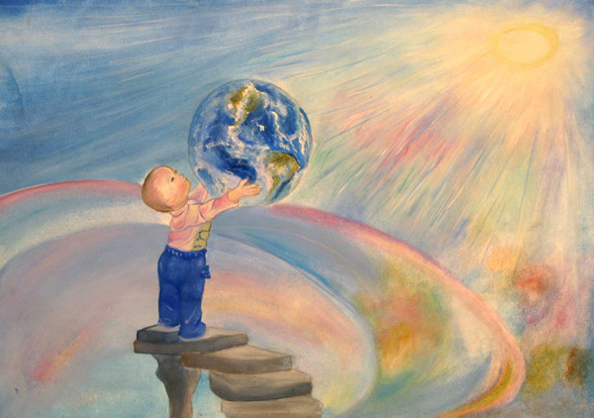
Членами партии являются граждане, обеспокоенные существующим состоянием окружающей природной среды, среди которых – профессиональные экологи, врачи, ученые, а также энтузиасты природоохранной деятельности, участники молодежных организаций и другие граждане с активной гражданской позицией.

Slide 6
Главные цели:
Обеспечить переход к устойчивому развитию Российской Федерации на основе гармонии человека с окружающей средой, его духовного и физического развития.
Повысить качество жизни и здоровья граждан Российской Федерации.
Повысить международный статус Российской Федерации, как лидера в глобальных процессах сохранения окружающей среды и бережного отношения к природным ресурсам.
Реализация Экологической Доктрины Президента РФ В.В. Путина и «Основ государственной политики в области экологического развития Российской Федерации на период до 2030 года», принятых Президентом РФ Д.А. Медведевым 30 апреля 2012 года.

Slide 7
Основные методы работы:
взаимодействие общественности, законодательных и исполнительных органов власти, ученых и профессионалов – практиков, промышленников и предпринимателей для реализации совместных социально-экологических проектов.

Slide 8
Задачи:
Совершенствование законодательства с целью рационального использования природных ресурсов страны.
Обеспечение законотворческой деятельности в сфере охраны окружающей среды на региональном и местном уровнях.
3. Содействие увеличению объема промышленного производства с приоритетным развитием экологически безопасных, наукоемких и высокотехнологичных отраслей.
4. Разработка и реализация механизмов общественного экологического контроля.
5. Содействие созданию и развитию особо охраняемых природных территорий (заповедников, национальных парков, заказников и т.п.), совершенствование механизмов их охраны.
6. Разработка и реализация системы мероприятий, направленных на сохранение редких и исчезающих видов живых организмов, типов экосистем и ландшафтов.

Slide 9
Задачи (продолжение):
7. Реализация социальных программ по защите здоровья граждан и окружающей среды, экологического просвещения и пропаганды здорового образа жизни, сохранения Всемирного природного наследия (о. Байкал, девственные леса Коми, Кавказ (Сочи) и др.).
8. Разработка программы всеобщего и непрерывного экологического воспитания, образования и просвещения в дошкольных образовательных учреждениях, в системе средней и высшей школы, в системах профессионального образования, повышения квалификации и переподготовки кадров.

Slide 10
Задачи (продолжение):
9. Обеспечение населения качественными и безопасными продуктами питания, питьевой водой, атмосферным воздухом, доступным и эффективным медицинским обслуживанием, благоприятным жильем.
10. Разработка государственной системы реабилитации лиц, пострадавших в результате экологических и техногенных аварий и катастроф, работы на экологически опасных и вредных производствах.
11. Повышение ответственности работодателей за создание безопасных условий труда, профилактику профессиональной заболеваемости и травматизма на производстве, за выпуск продукции, соответствующей санитарно-эпидемиологическим и здравоохранительным правилам и нормам.

Slide 11
Задачи (продолжение):
12. Содействие участию России в выполнении международных соглашений по охране окружающей природной среды, в том числе на уровне субъектов Российской Федерации.
13. Участие в международных встречах и переговорах, имеющих цель воспрепятствовать трансграничному перемещению товаров, использование которых способно нанести ущерб населению и природным объектам.
14. Обеспечение экологической безопасности, охраны природной среды и возобновляемых природных ресурсов при совместной эксплуатации водоемов и водотоков, находящихся под юрисдикцией нескольких стран.

Slide 12
Задачи (продолжение):
15. Оказание помощи отечественным предприятиям при интеграции в международные процессы в сфере экологии, добиваясь для них равных условий с транснациональными корпорациями.
16. Всестороннее развитие сотрудничества с партиями «зеленых» других стран, с международными организациями и международной экологической общественностью.

Slide 13
Устав партии утвержден на Съезде 11.02.2012 года с изменениями и дополнениями, внесенными на Съезде 16.11.2012 года.

Slide 14
Началом истории Российской экологической партии «Зелёные» как политической организации считается сентябрь 1993 года - создание Конструктивно-экологического движения России «Кедр», на базе которого в ноябре 1994 года была образована Экологическая партия России «Кедр».
У ее истоков стояли такие видные российские деятели как академик РАН С. П. Залыгин, главный Государственный санитарный врач РФ Е. Н. Беляев, Министр охраны окружающей среды и природных ресурсов Российской Федерации В. И. Данилов-Данильян, академик РАН М. Ч. Залиханов, заместитель председателя Государственного комитета санитарно-эпидемиологического надзора Г. Г. Онищенко, главный государственный санитарный врач по Свердловской области Б. И. Никонов, Председатель Движения «Кедр» А. А. Панфилов, президент РАМН В. И. Покровский и многие другие видные общественные деятели науки и культуры.

Slide 15
В 1994 году в резиденции Патриарха Московского и всея Руси Алексия II состоялась встреча С. П. Залыгина и А. А. Панфилова с Патриархом, на которой он благословил экологическую деятельность Движения «Кедр» на дела «…во благо человека и природы» и поддерживал практические начинания Движения по продвижению в жизнь экологического мировоззрения и возрождению духовности россиян в течение многих лет.
Партия «Зелёные» исходит из приоритетов общечеловеческих ценностей и общедемократических принципов.
Осуществляет тесное взаимодействие со всеми религиозными конфессиями России.

Slide 16
В 2002 году партия «Кедр» преобразована в Российскую экологическую партию «Зеленые» (РЭП «Зеленые»).
В 1993 году представители Движения «Кедр» участвовали в Конституционном совещании в Кремле по разработке Конституции Российской Федерации, отстаивая внесение в проект Конституции РФ положений, касающихся взаимодействия институтов гражданского общества с государственными органами на демократических началах.
На протяжении пяти лет (2001-2005) РЭП «Зеленые» совместно с Российским союзом промышленников и предпринимателей (РСПП) и Движением «Кедр» проводил организационно-методическую работу по активизации участия России в реализации Киотского протокола в рамках международной конференции «Участие России в глобальных рыночных механизмах Киотского протокола».

Slide 17
Председателем Партии «Зелёные» со дня ее основания и по сей день является А. А. Панфилов, в течение пяти лет (1996-2000) возглавлявший от партии Палату по экологии и природным ресурсам Политического Консультативного Совета при Президенте Российской Федерации.
В 2011 году по поручению Правительства РФ Партией «Зелёные» совместно с Росприроднадзором было создано Объединение «За Чистую Россию», в состав которого вошли десятки общественных экологических организаций, объединяющих миллионы граждан России.
Подробную информацию об Объединении можно получить на нашем сайтеwww.greenparty.ru

Slide 18
Российская экологическая партия «Зелёные» проводит планомерную работу по объединению конструктивных общественно-политических организаций России в Движение «Зелёных».
Со дня своего преобразования по инициативе Партии создан ряд Общероссийских общественных организаций: Российская экологическая независимая экспертиза (РЭНЭ), детское экологическое движение «Зеленая планета», организация «Зеленый патруль», общество защиты животных "Фауна", Женское экологическое содружество.

Slide 19
Партия отличается конструктивным подходом и строит свою работу с учетом общероссийских национальных интересов.
Негативно относится к проявлениям политического и экологического экстремизма.
Придерживается умеренно реформаторского курса.
РЭП «Зелёные» имеет разветвленную региональную структуру.
Региональные отделения партии зарегистрированы в 70 субъектах Российской Федерации и насчитывают в своих рядах свыше 25 тысяч человек.
Партия «Зеленые» - ведущая общественная экологическая организация России, которая объединяет представителей самых разных социальных слоев общества.
Общая численность наших активистов – экологов по всей России составляет сотни тысяч человек.

Slide 20
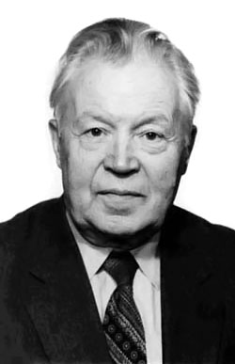
Сергей Павлович Залыгин
(23 ноября 1913 – 19 апреля 2000)
Русский советский писатель, академик РАН (1991). Главный редактор журнала «Новый мир», по его инициативе в СССР в 1988 году вновь начали печатать произведения А. И. Солженицына.

Slide 21
Из семьи репрессированных интеллигентов. Родился в Башкирии. В 1939 году окончил гидромелиоративный факультет Омского сельскохозяйственного института. Занимался научной работой, участвовал в экспедициях в Сибири. Первая литературная публикация относится к 1940 году. Во время войны служил инженером - гидрометеорологом на северной Оби. В 1948 году защитил кандидатскую диссертацию и был приглашен на должность заведующего кафедрой орошения и мелиорации Омского сельскохозяйственного института.

Slide 22
В 1953 году переехал в Новосибирск и занялся в основном литературной деятельностью, оставаясь одновременно сотрудником. В конце 1960-х годов переселился в Москву. С 1969 был одним из секретарей правления Союза писателей РСФСР. В августе 1986 году его назначен главным редактором журнала «Новый мир», который под его руководством вновь начал играть весьма значительную роль в культурной жизни СССР. Был членом редакционной коллегии журнала «Роман-газета». Активно выступал против проекта переброски части стока сибирских рек на юг. Стоял у истоков общественного движения российских экологов «Кедр». В ноябре 1994 года основал Экологическую партию России «Кедр».

Slide 23
Его единомышленники и соратники: Главный Государственный санитарный врач РФ Е. Н. Беляев. Министр охраны окружающей среды и природных ресурсов Российской Федерации (в 90-х годах) В. И. Данилов-Данильян. Академик РАН М. Ч. Залиханов, Заместитель председателя Государственного комитета санитарно-эпидемиологического надзора Г. Г. Онищенко.

Slide 24
Главный государственный санитарный врач по Свердловской области Б. И. Никонов.
Председатель Движения «Кедр» А. А. Панфилов. Президент РАМН В. И. Покровский и многие другие видные общественные деятели науки и культуры.
С. П. Залыгин умер 19 апреля 2000 в Москве.

Slide 25
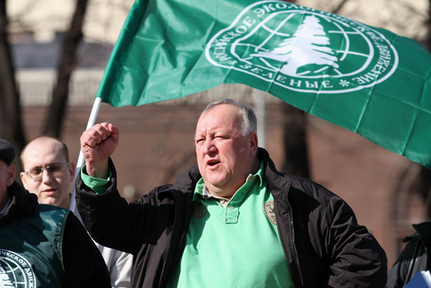
Российская экологическая партия «Зеленые»
Председатель ЦС «Зеленых» – Панфилов Анатолий Алексеевич

Slide 26
Куратор Дальневосточного региона ПП РЭП «Зеленые» по пяти субъектам - Гертер К. А.

Slide 27
Региональное отделение Российской экологической партии «Зеленые» в РС (Я)
Председатель Совета РО РС (Я) – Аммосова С. П.
Члены Совета: Бурцева С. С., Докшин В. И., Гоголева А. М., Горохов Т. В., Гребенников Н. Г., Неустроев М. П., Пшенников О. В., Сафронов В. М., Сивков Н. В., Федоров И. Н.

